Slide 2
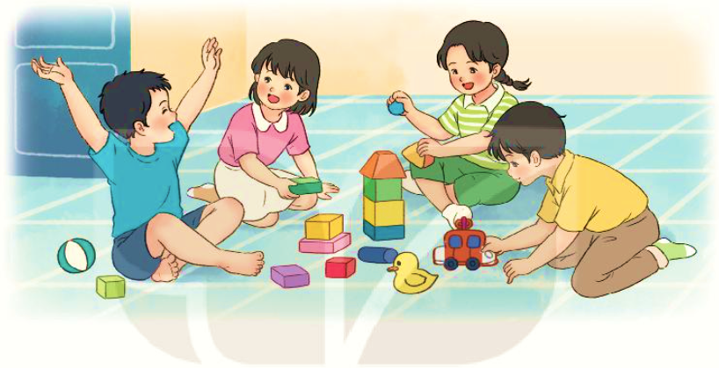

Slide 3
Kể tên các sự vật giống cánh diều được
nhắc đến trong bài thơ.
Đáp án: trăng vàng, cánh diều,
hạt cau, lưỡi liềm

Slide 4
2. Bài Thả diều có mấy khổ thơ? Hãy đọc 3 khổ thơ đầu.
Đáp án: 5 khổ

Slide 5
Hai câu thơ:
“Sao diều trôi qua
Diều thành trăng vàng”
tả cánh diều vào lúc nào?
Đáp án: Hai câu thơ tả cánh diều
vào ban đêm

Slide 6
4. Đọc khổ thơ cuối bài?
Khổ thơ cuối bài muốn nói điều gì?
Đáp án: Cánh diều làm thôn quê
tươi đẹp hơn.

Slide 7
TỚ LÀ LÊ - GÔ
BÀI 22
BÀI 22
TIẾT 1 – 2
ĐỌC

Slide 8
TỚ LÀ LÊ - GÔ
BÀI 22
BÀI 22
Nói tên một số đồ chơi của em?
Em thích đồ chơi nào nhất?

Slide 9
ĐỌC
Tớ là lê - gô
Tớ là lê-gô. Nhiều bạn gọi tớ là đồ chơi lắp ráp. Các bạn có nhận ra tớ không?
Để tớ giới thiệu với các bạn về gia đình của tớ nhé. Tớ có rất nhiều anh chị em. Chúng tớ là những khối nhỏ đầy màu sắc. Hầu hết chúng tớ có hình viên gạch. Một số thành viên có hình nhân vật tí hon và các hình xinh xắn khác.
Từ những mảnh ghép nhỏ bé, chúng tớ kết hợp với nhau để tạo ra cả một thế giới kì diệu. Các bạn có thể lắp ráp nhà cửa, xe cộ, người máy,… theo ý thích. Sau đó, các bạn tháo rời ra để ghép thành những vật khác.
Chúng tớ giúp các bạn có trí tưởng tượng phong phú, khả năng sáng tạo và tính kiên nhẫn. Nào, các bạn đã sẵn sàng chơi cùng chúng tớ chưa?
( Bảo Châu)
4

Slide 10
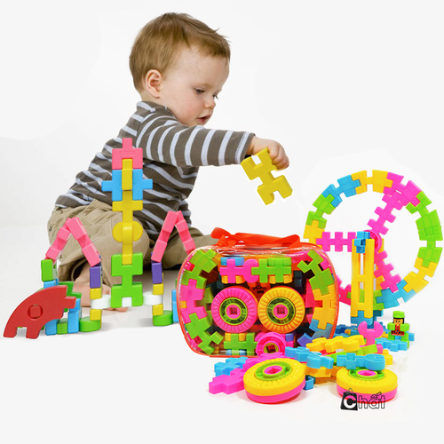
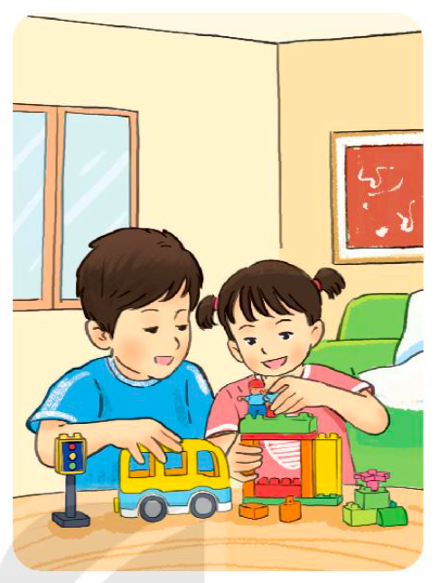
ĐỌC
Tôi là lê - gô
Tớ là lê-gô. Nhiều bạn gọi tớ là đồ chơi lắp ráp. Các bạn có nhận ra tớ không?
lắp ráp
: lắp các bộ phận vào với
nhau cho đúng vị trí để tại nên một
vật hoàn chỉnh.

Slide 11
ĐỌC
Để tớ giới thiệu với các bạn về gia đình của tớ nhé. Tớ có rất nhiều anh chị em. Chúng tớ là những khối nhỏ đầy màu sắc. Hầu hết chúng tớ có hình viên gạch. Một số thành viên có hình nhân vật tí hon và các hình xinh xắn khác.
màu sắc
hình viên gạch
hình nhân
hình xinh xắn
vật tí hon

Slide 12
ĐỌC
Từ những mảnh ghép nhỏ bé, chúng tớ kết hợp với nhau để tạo ra cả một thế giới kì diệu. Các bạn có thể lắp ráp nhà cửa, xe cộ, người máy,… theo ý thích. Sau đó, các bạn tháo rời ra để ghép thành những vật khác.
kì diệu
tháo rời
Từ những mảnh ghép nhỏ bé, chúng tớ kết hợp với nhau để tạo ra cả một thế giới kì diệu.

Slide 13
ĐỌC
4
Chúng tớ giúp các bạn có trí tưởng tượng phong phú, khả năng sáng tạo và tính kiên nhẫn. Nào, các bạn đã sẵn sàng chơi cùng chúng tớ chưa?
phong phú
sáng tạo
kiên nhẫn
Chúng tớ giúp các bạn có trí tưởng tượng phong phú, khả năng sáng tạo và tính kiên nhẫn.

Slide 14
LUYỆN ĐỌC NHÓM

Slide 15
ĐỌC
Tôi là lê - gô
Tớ là lê-gô. Nhiều bạn gọi tớ là đồ chơi lắp ráp. Các bạn có nhận ra tớ không?
Để tớ giới thiệu với các bạn về gia đình của tớ nhé. Tớ có rất nhiều anh chị em. Chúng tớ là những khối nhỏ đầy màu sắc. Hầu hết chúng tớ có hình viên gạch. Một số thành viên có hình nhân vật tí hon và các hình xinh xắn khác.
Từ những mảnh ghép nhỏ bé, chúng tớ kết hợp với nhau để tạo ra cả một thế giới kì diệu. Các bạn có thể lắp ráp nhà cửa, xe cộ, người máy,… theo ý thích. Sau đó, các bạn tháo rời ra để ghép thành những vật khác.
Chúng tớ giúp các bạn có trí tưởng tượng phong phú, khả năng sáng tạo và tính kiên nhẫn. Nào, các bạn đã sẵn sang chơi cùng chúng tớ chưa?
( Bảo Châu)
4

Slide 16
Tìm hiểu nội dung bài

Slide 17
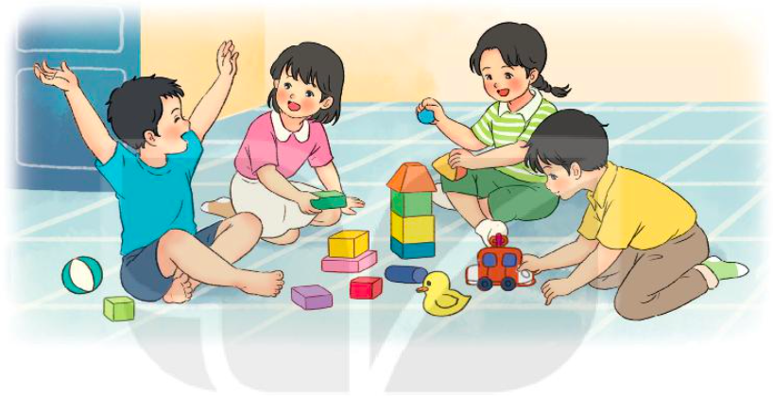
TRẢ LỜI CÂU HỎI
1. Đồ chơi lê-gô còn được các bạn nhỏ gọi là gì?
→ Đồ chơi lê-gô còn được các bạn nhỏ gọi là đồ chơi lắp ráp.
2. Nêu cách chơi lê-gô
→ Các khối lê-gô được lắp ráp thành các đồ vật rồi được tháo rời ra để ghép thành những đồ vật khác.

Slide 18
3. Trò chơi lê-gô đem lại lợi ích gì?
→ Trò chơi lê - gô giúp các bạn nhỏ có trí tưởng tượng phong phú, khả năng sáng tạo và tính kiên nhẫn.
4. Chọn nội dung phù hợp với mỗi đoạn trong bài đọc.
A B
Đoạn 1
a. Hướng dẫn cách chơi lê- gô
Đoạn 2
b. Nói về lợi ích của việc chơi lê-gô
Đoạn 3
c. Giới thiệu tên gọi lê-gô
Đoạn 4
d. Tả đặc điểm lê-gô

Slide 19
TRẢ LỜI CÂU HỎI
? Em thích chơi le-gô không? Khi chơi xong em cần làm gì để giữ gìn đồ chơi này?
→ Cất đồ chơi vào hộp cẩn thận để không bị mất chi tiết.
? Hãy giới thiệu về đồ chơi em thích nhất?

Slide 20
LUYỆN TẬP
1. Tìm 1 từ chỉ đặc điểm của những khối lê - gô.
→ khối nhỏ, đầy màu sắc, hình viên gạch, hình nhân vật tí hon, xinh xắn…
2. Đặt một câu với từ ngữ vừa tìm được.
VD: Em thích những quả bóng bay đầy màu sắc.
….

Slide 21
Củng cố, dặn dò
Làm VBT TV bài 1-3 trang 49.

Slide 22
Tạm biệt và hẹn gặp lại
các con vào những tiết học sau!

